Slide 1
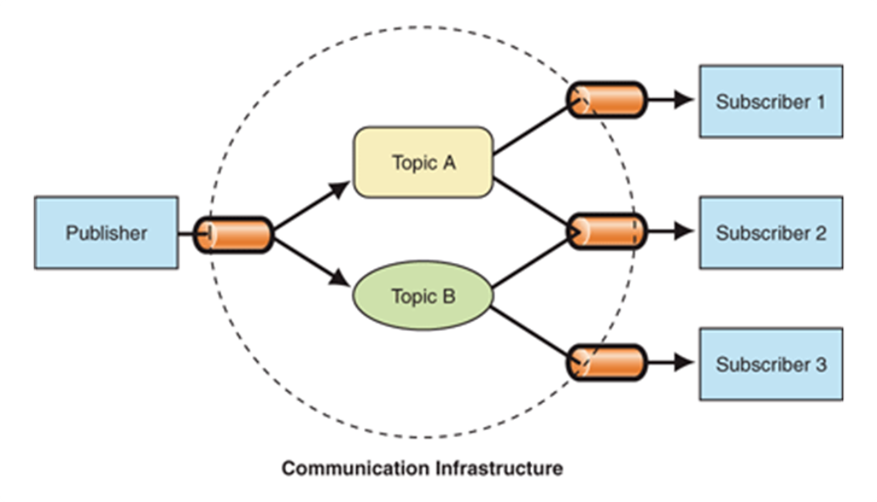


Комуникация между обекти. Въведение в събитийното програмиране. Делегати
ООП
Учителски екип
Обучение за ИТ кариера
https://it-kariera.mon.bg/e-learning/

Slide 2

Съдържание
Въведение в събитийното програмиране
Делегати

Slide 3
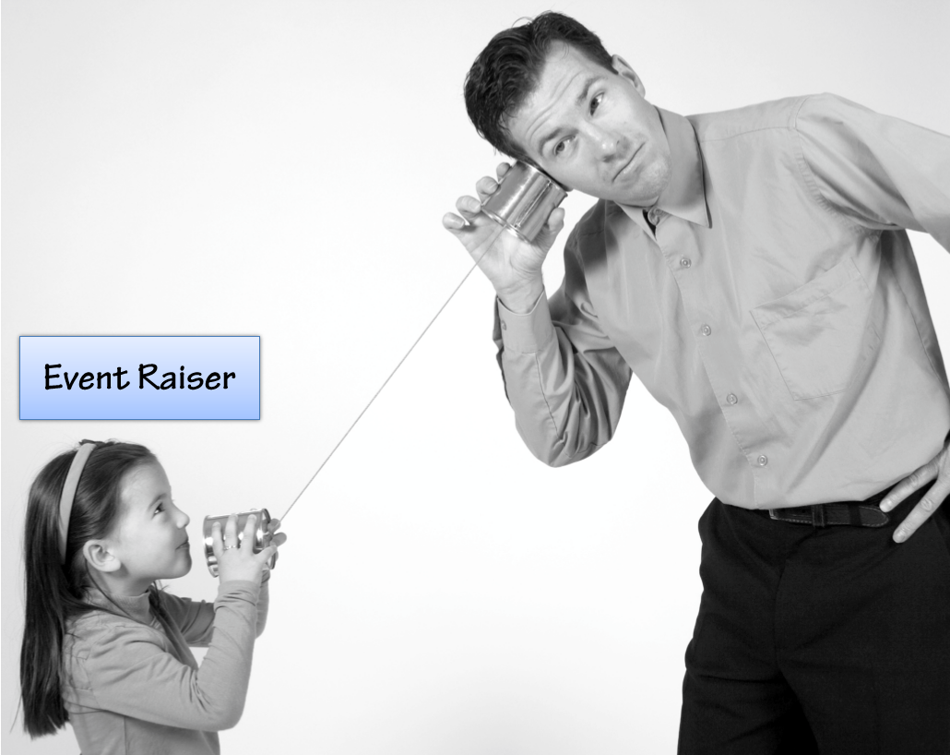
Какво са събитията?
Събитията са уведомления
известия
Играят централна роля в .NET framework
Дават начина за задействане
на уведомления от потребителя
или от обект

Slide 4
Какво са събитията?
Събитията сигнализират появата на действие/обявяване
Обектите, създаващи събития не е необходимо изрично да знаят кои обекти ще обработват събитието
Събитията дават EventArgs(данни за събитието)
Бутон
Събитие Click

Slide 5
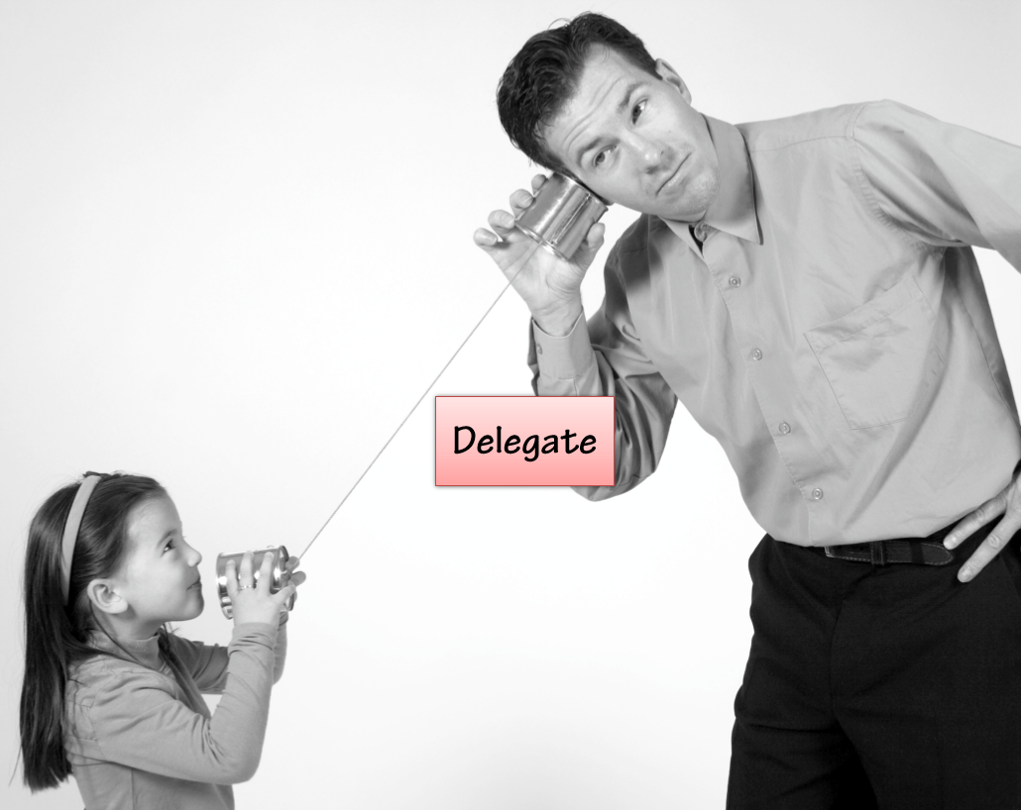
Какво са делегатите?
Делегатът е специализиран клас, често наричан “указател към функция”. Той е променлива.
Лепилото/тръбопровода между събитието и обработчика му
На основата на класа MulticastDelegatebase

Slide 6
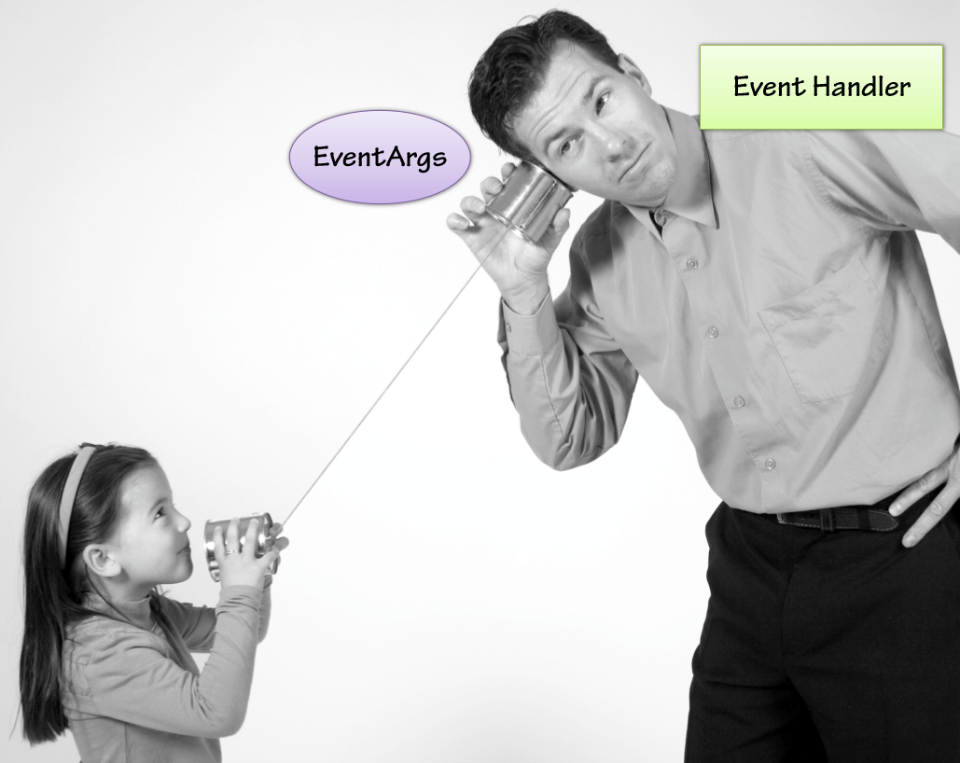
Какво е обработчик на събитето?
Обработчикът отговаря за получаване и обработване
На данните от делегата
Нормално получава два
параметъра:
изпращач
данни на събитието (EventArgs)
EventArgs отговарят за капсулирането на данните за събитието

Slide 7
Какво са делегатите?
Делегатите са специални типове в C#, които държат референция (указател) към метод
Типът данни, съдържащ функцията (метода) като нейна стойност
Описва параметрите – приемани и връщаната стойност (сигнатура на метода)
Делегатите наподобяват указателите към функции в C и C++
В JavaScript променливите могат да държат функция

Slide 8
Създаване на делегати
Потребителски дефинираните делегати съдържат ключовата дума delegate
public delegate void WorkPerformedHandler
(int hours, WorkType workType)
public void ManagerWorkPerformed
(int workHours, WorkType wType)
Трябва да е сходна с метода, който я обработва (еднаква сигнатура)

Slide 9
Какво е Делегат за пакетна обработка (Multicast)?
Може да реферира повече от една делигирана функция
Подрежда делигираните
Референции, използвайки
списък на извикванията
Делегатите в списъка се извикват последователно
Delegate
+Method
+Target
+GetInvocationList()
Базов клас
MulticastDelegate
Custom Delegate

Slide 10
Създаване на инстанция на делегат
public delegate void WorkPerformedHandler
(int hours, WorkType workType);
WorkPerformedHandler dele =
new WorkPerformedHandler(WorkPerformed);
static void WorkPerformed(int hours, WorkType workType)
{
Console.WriteLine("WorkPerformed called " +
hours.ToString());
}
Делегат
Инстанция
обработчик

Slide 11
Присвяване на ламбда към делегат
ламбда изразите могат да се присвояват на делегат
delegate int AddDelegate(int a, int b);
static void Main(string[] args)
{
AddDelegate ab = ( a, b ) => a + b;
int result = ab(1, 1);
//result = 2
}

Slide 12
Операции с делегати
извикване
Добавяне към списъка с извиквания
WorkPerfHandler dele = new WorkPerfHandler(WorkPerformed);
dele(5, WorkType.Golf);
var first = new WorkPerfHandler(WorkPerformed);
var second = new WorkPerfHandler(WorkPerformedSecond);
first += second;
first(5, WorkType.Golf);

Slide 13
Ограничения за делегат
Могат да сочат статични методи или инстанции на методи
Могат да сочат към последователност от множество методи
Използват се за изпълнение на извиквания от тип обратно извикване (callback)
Използват се за реализацията на модела
„публикация-абониране"
Компонентите публикуват събитията си
Напр. Button публикува събития Click и MouseOver
Други компоненти се абонират за събитията
напр. LoginForm се абонира за LoginButton.Click

Slide 14
Примери за делегати
static void DoWork(WorkPerformedHandler del)
{
del(5, WorkType.Golf);
}
static void WorkPerformed(int hours, WorkType workType)
{
Console.WriteLine("WorkPerformed " + hours.ToString()
+ " hours of " + workType);
}
//TODO: имплементирайте логика в следващите два метода
static void WorkPerformedSecond(int hours, WorkType workType)
static void WorkPerformedThird(int hours, WorkType workType)
Notes:
Extensibility / Polymorphism: New functionality may be easily plugged in without changing existing classes as long the new plug-in classes extend given base classes.
Reusability: For a set of similar applications a framework can be defined using a core set of classes that are to be extended by classes that fill in the application-dependent part.
Information Hiding: If a more general class using a simpler contract is sufficient, details from extending classes may be hidden to some of the client classes. This allows them to be more independent from possible changes and diminishes the load of contracts that must be understood by a reader of these client classes.
(c) 2006 National Academy for Software Development - http://academy.devbg.org*
14##

Slide 15
Какво научихме?
Събитията ни информират за настъпило действие/състояние в даден обект и дават информация, чрез EventArgs
Обработчикът на събитието се е абонирал
за него и го обработва след като събитието
настъпи
Делегатът е специализиран клас често наричан “Указател към функция”
използва се за обработка на събития

Slide 16
Комуникация между обекти. Делегати
https://it-kariera.mon.bg/e-learning/

Slide 17

Лиценз
Настоящият курс (слайдове, примери, видео, задачи и др.) се разпространяват под свободен лиценз "Creative Commons Attribution-NonCommercial-ShareAlike 4.0 International"
Благодарности: настоящият материал може да съдържа части от следните източници
Книга "Основи на програмирането със C#" от Светлин Наков и колектив с лиценз CC-BY-SA

